Slide 1
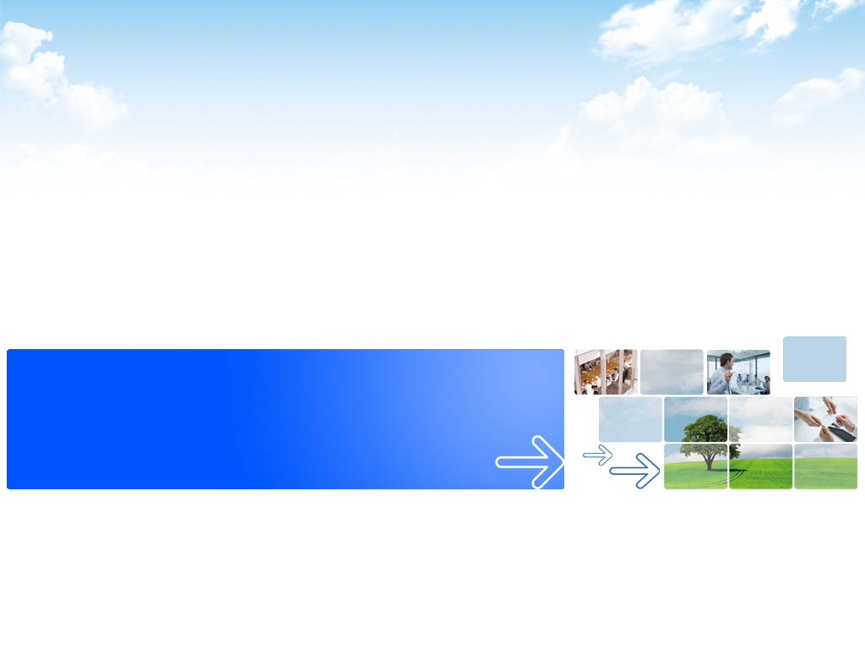
测试方案
深 圳 市 泽 林 信 息 咨 询 有 限 公 司
Shenzhen Zelin Information Consulting Co . , LTD

Slide 2
课程目 录
Chapter 1 测试方案的目的
Chapter 2 测试计划与方案的区别
Chapter 3 如何制定有效测试方案
Chapter 4 实战

Slide 3
测试方案的目的
软件测试方案的作用非常类似于产品设计说明（文档），开发工程师根据产品功能需求和设计说明来编码实现功能，而测试工程师 需要基于产品功能需求和测试方案来设计和执行测试用例，同时也要参考产品设计说明文档，所以测试方案目的是: 在方向上明确要测什么、怎么测，以及达到什么样质量标准。
软件测试方案有助于软件项目成员理解和执行测试过程中的各项活动，同时测试方案也有助于测试活动的管理。

Slide 4
测试计划与方案的区别
定义不同：测试计划是对测试过程的组织、资源、原则等进行规定和约束；而测试方案规则是描述所测软件的测试特性、测试方法、测试用例设计、测试代码设计、测试环境规划以及测试工具设计和选择的一种策略与方法。
层次不同：测试计划是管理层面的，从组织管理的角度规划测试活动，而测试方案是技术层面的，从技术的角度规划测试活动。
总而言之，测试方案需要在测试计划的指导下进行，测试计划提出“做什么”，而测试方案明确“怎么做”。

Slide 5
测试方案
Chapter 3 如何编写出有效的测试方案
3.1 测试需求分析
3.2 测试策略
3.3 测试资源
3.4 测试进度计划
3.5 风险管理
3.6 质量

Slide 6
测试需求分析
测试需求分析就是把产品需求和对用户的理解（用户体验）转化、分解成测试功能 点，产品需求是我们测试需求主要输入，但不是全部，我们还需要仔细分析产品设计说明，可以产出更多可测试的功能点（这些功能点往往没有包含在产品需求 中）。还要加入对性能、安全、接口和回归测试范围分析。测试需求是确定测试进度计划和资源的主要依据。
评估风险并确定测试优先级

Slide 7
测试方案
Chapter 3.2 测试策略
3.2.1 制定测试策略
3.2.2 测试类型

Slide 8
制定测试策略
一个好的测试策略应该包括下列内容：
实施的测试类型和测试的目标
实施测试的阶段
技术
用于评估测试结果和测试是否完成的评测和标准
对测试策略所述的测试工作存在影响的特殊事项
Notes:
测试需求确定后，我们就要思考如何验证测试需求中的功能点，采用什么测试方法：手工、自动化测试和 是否需要新方法或工具，比如新功能采用手工测试，部分回归用例使用自动化脚本，用新方法来准备测试数据，采用合适的工具验证复杂的测试结果。确定测试优先 级，确认哪些业务功能是最重要，那个是新代码模块，哪些旧模块改动较大，与之相关的功能点要重点测试，测试不可能１００％覆盖，但是对于重要、高危的功能 必须要全面验证，保证资源投入到当前最高优先级的任务。

Slide 9
测试资源
一般情况下，团队同时有多个项目，测试PM需要根据项目的优先级来确定每个项目的测试资源，一般情况下，软件测试资源主要包括：人力和设备机器

Slide 10
测试进度计划
根据测试需求和策略，结合项目优先级和测试资源情况，评估测试进度计划，一般情况下，测试资源越充分，测试进度越乐观，但并非绝对，有时候一些软件ＢＵＧ会阻塞测试进度，这也是项目风险的一部分。

Slide 11
风险管理
在测试执行开始之前，对可能的风险进行分析和识别很重要，可以提前进行预防和采取应对措施，所以项目过程中，我们需要定期评估测试进度情况，提前进行风险预警。

Slide 12
质量
质量是指测试项目需要达到的标准，各个公司和项目都会有相应的标准要求，由于质量标准可以是公司内多数项目共识，所以也可以不必在测试方案中列出。对测试项目来说，比较常见的是以测试用例执行率、通过率和未关闭BUG级别/数量来设定质量标准。

Slide 13
测试类型
功能测试
界面测试
安全测试
本地/国际化测试
数据库测试
可靠性测试
集成测试
兼容性测试
自动化测试
性能测试
回归测试

Slide 14
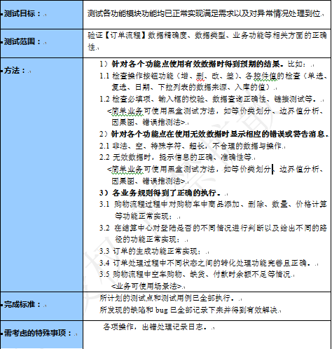
实战—Ecshop
功能测试<订单流程>
提示：我们可以以测试点的方式或者概括有效、无效性输入体现方案

Slide 15
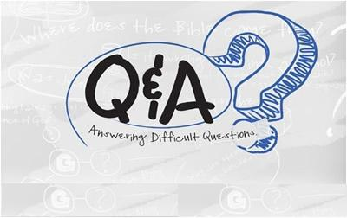
问答
练习：那么其它的测试类型如何考虑方案呢？

Slide 16

培训总结

